Slide 1
Analiza porównawcza wybranych mechanizmów ochrony przed atakami na przełączniki fizyczne i wirtualne sieci LAN.
Warszawska Wyższa Szkoła Informatyki
Praca dyplomowa inżynierska
Promotor: mgr inż. Łukasz Skibniewski
Paweł Urbański

Slide 2
Cel Pracy
Celem pracy była analiza skuteczności działania mechanizmów ochrony dostępnych na fizycznych i wirtualnych urządzeniach przełączających.
Notes:
Podczas tworzenia pracy:
- Zebranie informacji nt. istniejących ataków w sieciach LAN
- Przygotowanie laboratorium umożliwiającego zastosowanie zebranych ataków
- Przeprowadzenie ataków oraz analiza skuteczności wobec przełącznika wirtualnego
- Ocena wpływu ataków na sieć fizyczną
- Zastosowanie istniejących mechanizmów ochrony przed atakami

Slide 3
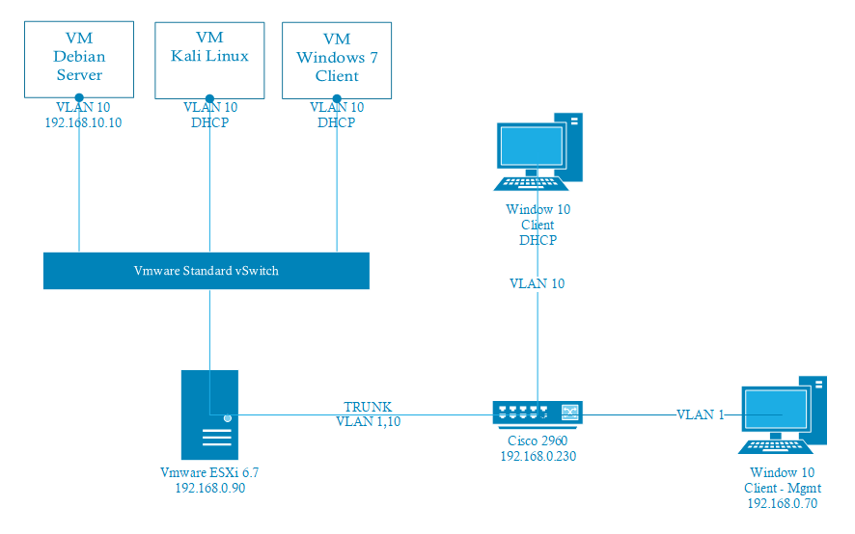
Środowisko Laboratoryjne
Notes:
HOST ESXi
Standardowy przełącznik vSwitch
3 maszyny wirtualne
Debian Server – serwer osiągalny przez telnet
Windows 7 – klient łączący się do serwera
Kali Linux – maszyna atakującego
Komputer zarządzający infrastrukturą
Komputer klienta podłączony do sieci fizycznej
Przełącznik fizyczny Cisco 2960

Slide 4
Zalewanie tablicy MAC
Opis ataku:
  Wygenerowanie przez atakującego ramek z różnymi adresami źródłowymi, mające na celu zapełnienie tablicy CAM przełącznika.
Skuteczność:
  Przełącznik wirtualny całkowicie niepodatny.
  Przełącznik fizyczny wymaga zabezpieczenia poprzez Port Security w przypadku interfejsów przeznaczonych dla klientów.
Notes:
Opis ataku:
Maszyna Kali Linux generuje ramki z losowymi źródłowymi adresami MAC.
Przełącznik uczy się budując tablice MAC.
Po zapełnieniu tablicy, przełącznik rozsyła ramki na wszystkie porty.
Skuteczność
Przełącznik wirtualny
nie uczy się MAC adresów, skonfigurowane są one statycznie
Funkcja Forged Transmits sprawia, że przełącznik wirtualny odrzuca ramki z źródłowym adresem MAC innym niż ten skonfigurowany przez zarządcę.
Przełącznik fizyczny jest podatny
Atak nie wpływa ponieważ wirtualny odfiltrowuje wszystko
Do zabezpieczenia fizycznego przełącznika należy wykorzystać Port Security

Slide 5
podszywanie ARP
Opis ataku:
  Atakujący odpowiada na rozgłoszenia ARP doprowadzając do powstania fałszywego wpisu w tablicy ARP klienta.
Skuteczność:
  Przełącznik wirtualny podatny, bez możliwości zabezpieczenia
  Przełącznik fizyczny podatny, oferuje ARP Inspection
Notes:
Opis ataku:
Generowane odpowiedzi ARP na rozgłoszenia ARP
Adres IP powiązany z adresem MAC atakującego
Atakujący pośredniczy (MITM) w komunikacji lokalnej odbierając ramki wysyłane przez klienta
Skuteczność:
Przełącznik wirtualny
brak zabezpieczeń, nie można zablokować ARP.
Przełącznik fizyczny
ARP Inspection oparte o DHCP Snooping wykorzystuje DHCP bindings odrzucając komunikaty dla których nie ma dopasowania

Slide 6
Atak na protokół Spanning TRee
Opis ataku:
  Atak związany z rozsyłaniem spreparowanych ramek BPDU, na podstawie których przełączniki budują topologię sieci doprowadzając do zmiany mostu głównego.
Skuteczność:
  Przełącznik wirtualny całkowicie niepodatny.
  Przełącznik fizyczny podatny, zabezpieczenie poprzez root Guard, BPDU Guard.
Notes:
Opis ataku:
Generowane ramki BPDU na podstawie, których STP opiera swoje działanie
BDPU zawierające niższy Bridge ID doprowadza do zmiany ścieżki przekazywania pakietów
Niektóre z portów mogą zostać całkowicie zablokowane
Skuteczność:
Przełącznik wirtualny
nie obsługuje protokołu STP, ale przekazuje ramki
Przełącznik fizyczny wymaga zabezpieczenie:
BDPU Guard – wyłącza port gdy wykryta jest komunikacja z użyciem BPDU
Root Guard – wyłącza port gdy wykryta jest próba przejęcia roli mostu głównego

Slide 7
Atak na protokół CDP (Cisco Discovery Protocol)
Opis ataku:
  Wygenerowanie ogromnej ilości komunikatów CDP doprowadza do zapełnienia pamięci przełącznika co skutkuje jego nieprawidłową pracą.
Skuteczność:
  Przełącznik wirtualny całkowicie niepodatny.
  Przełącznik fizyczny podatny, zabezpieczenie poprzez wyłączenie protokołu CDP na interfejsie lub przełączniku.
Notes:
Opis ataku:
Atakujący generuje dużą ilość ramek CDP
Pamięć przełącznika zapełnia się doprowadzając do jego nieprawidłowej pracy
Skuteczność:
Przełącznik wirtualny
Zwiększa licznik odebranych komunikatów
Nie zmienia prawidłowego wpisu
Nie reaguje na atak
Przełącznik fizyczny
Pojawiają się fałszywe wpisy
CPU przełącznika jest znacznie obciążone

Slide 8
Atak wykorzystujący protokół 802.1Q
Opis ataku:
  Atak polegający na podwójnym znakowaniu ramki, w skutek czego po przesłaniu ramki przez łącze TRUNK przełącznik przekazuje ramkę do niewłaściwej sieci wirtualnej.
Skuteczność:
  Przełącznik wirtualny niepodatny.
  Przełącznik fizyczny niepodatny.
Notes:
Opis ataku:
Ramka oznaczona podwójnym tag VLAN
Wysłana z VLAN native
Po przejściu przez TRUNK, zdejmowany jest pierwszy znacznik
Drugi znacznik wskazuje docelowy VLAN
Skuteczność
Wirtualny nie podatny
Fizyczny nie podatny
Wirtualna maszyna znajduje się poza VLAN native
Atak związany z dwoma urządzeniami Cisco

Slide 9
Atak na protokół DTP (DynamiC Trunking Protocol)
Opis ataku:
  Atak polegający na wynegocjowaniu przez atakującego łącza typu TRUNK za pośrednictwem protokołu DTP, a w ten sposób uzyskanie dostępu do wszystkich sieci wirtualnych.
Skuteczność:
  Przełącznik wirtualny niepodatny.
  Przełącznik fizyczny podatny, zabezpieczenie poprzez wyłączenie auto negocjacji na interfejsie przełącznika.
Notes:
Opis ataku:
Port w trybie auto, disirable
Atakujący negocjuje TRUNK protokołem DTP
Zyskuje dostęp do wszystkich VLAN (all vlan allowed default)
Skuteczność:
Przełącznik wirtualny nie podatny
Nie obsługuje protokołu DTP.
Przełącznik fizyczny podatny
Nie było sensu bo i tak skonfigurowany został TRUNK
Zabezpieczenie przez skonfigurowanie static trunk/access

Slide 10
Atak na protokół VTP (Vlan Trunking Protocol)
Opis ataku:
  Atak opiera się na wykorzystaniu charakterystyki pracy protokołu VTP, umożliwia ono nadpisanie konfiguracji VLAN poprzez manipulacje numerem rewizji bazy VLAN.
Skuteczność:
  Przełącznik wirtualny całkowicie niepodatny.
  Przełącznik fizyczny, bezpośrednio podatny, ochrona poprzez hasło lub wyłączenie protokołu VTP.
Notes:
Opis ataku
Baza VLAN z numerem rewizji
Wysłanie komunikatu z aktualizacją bazy VLAN o wyższym numerze rewizji
Skuteczność
Przełącznik wirtualny nie podatny
Brak obsługi protokołu VTP
Przełącznik fizyczny nie podatny (powinny być wysłane w VLAN 1)
Wygenerowane komunikaty nie zmieniły konfiguracji przełącznika
Zastosowanie bezpośrednio przyniosło skutki
Zabezpieczenie: VTP password / wyłączenie protokołu

Slide 11
Podszywanie się pod serwer DHCP
Opis ataku:
  Wysyłanie spreparowanych komunikatów jako odpowiedzi na żądania klientów. Atak ma na celu przekazanie niepoprawnej konfiguracji sieciowej.
Skuteczność:
  Przełącznik wirtualny podatny, brak mechanizmów ochrony.
  Przełącznik fizyczny podatny, zabezpieczenie za pomocą DHCP Snooping.
Notes:
Opis ataku:
Klient wysyła DHCP Discover
Atakujący odpowiada DHCP Offer z nieprawidłowymi danymi konfiguracyjnymi
Zmieniany jest adres Bramy lub DNS
Skuteczność:
Przełącznik wirtualny podatny
Brak jakichkolwiek mechanizmów obrony
Przełącznik fizyczny
Zabezpieczenie interfejsu DHCP Snooping – untrusted (no offer i acknowledge)
Tylko gdy nie ma serwera na maszynie wirtualnej

Slide 12
Wysycanie serwera DHCP
Opis ataku:
  Atakujący generuje żądania pozyskania konfiguracji od serwera DHCP, wysycając dostępną pule adresową, w skutek czego klienci nie mają możliwości uzyskania właściwej konfiguracji.
Skuteczność:
  Przełącznik wirtualny niepodatny.
  Przełącznik fizyczny bezpośrednio podatny, zabezpieczenie przez DHCP Snooping oraz Rate Limiting.
Notes:
Opis ataku:
Atakujący generuje komunikaty discover
Dla różnych MAC adresów przydzielane są różne adresy IP
Pula DHCP jest wysycana
Skuteczność:
Przełącznik wirtualny nie podatny
Nie pozwala na zmianę MAC adresów źródłowych ramki
Przełącznik fizyczny podatny
Chroniony przez vSwitch
Bezpośrednio wymagane zabezpieczenie przez DHCP Snooping i Rate Limiting.

Slide 13
Podsumowanie
Rodzaj ataku | Przełącznik wirtualny | Przełącznik fizyczny
 |  | Laboratorium | Zabezpieczony
Zalewanie MAC | Forged Transmit |  | Port Security
Podszywanie ARP |  |  | ARP Inspection
Atak na protokół STP | Brak obsługi |  | BPDU Guard
Atak na protokół CDP | Brak obsługi |  | Wyłączenie CDP
Atak na protokół 802.1Q | VLAN inny niż natywny |  | Zmiana VLAN natywnego
Atak na protokół DTP | Brak obsługi | Statyczna konfiguracja TRUNK | Statyczna konfiguracja TRUNK
Atak na protokół VTP | Brak obsługi |  | Hasło / Wyłączenie DTP
Podszywanie DHCP |  |  | DHCP Snooping
Wysycanie DHCP | Forged Transmit |  | DHCP Snooping
 | 7 | 4 | 9
 | 2 | 5 | 0
Notes:
Początkowo przełącznik fizyczny 0/9 przy fabrycznych ustawieniach
Przełącznik wirtualny nie posiada dodatkowych zabezpieczeń
Przełącznik fizyczny jest chroniony częściowo 4/5 przez wirtualny przełącznik
Dodatkowe zabezpieczenia całkowicie zabezpieczają przełącznik

Slide 14
Wnioski
  Przełącznik wirtualny przy ustawieniach fabrycznych zabezpiecza sieć lokalną przed znaczną częścią ataków, w odróżnieniu do fizycznego odpowiednika, który domyślnie nie chroni przed żadnym z ataków.
  Brak ochrony przed atakami związanymi z protokołem ARP i DHCP wymusza zastosowanie dodatkowych mechanizmów na komputerach oraz maszynach wirtualnych znajdujących się w tej samej sieci.
  Aby zapewnić maksymalne bezpieczeństwo, „niezaufane” maszyny wirtualne powinny zostać odseparowane w odrębnej sieci VLAN.

